Slide 1
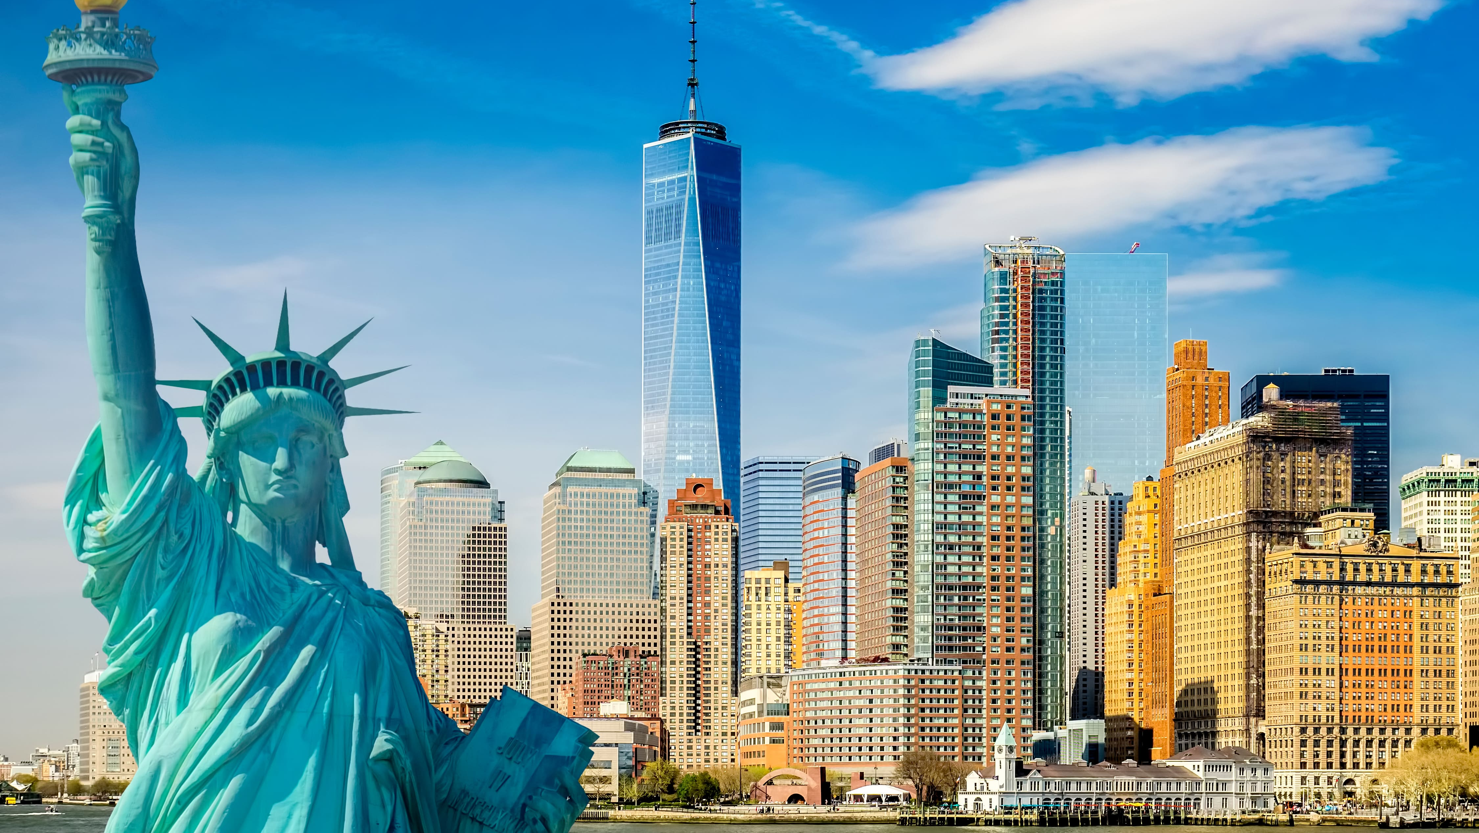
New York

Slide 2
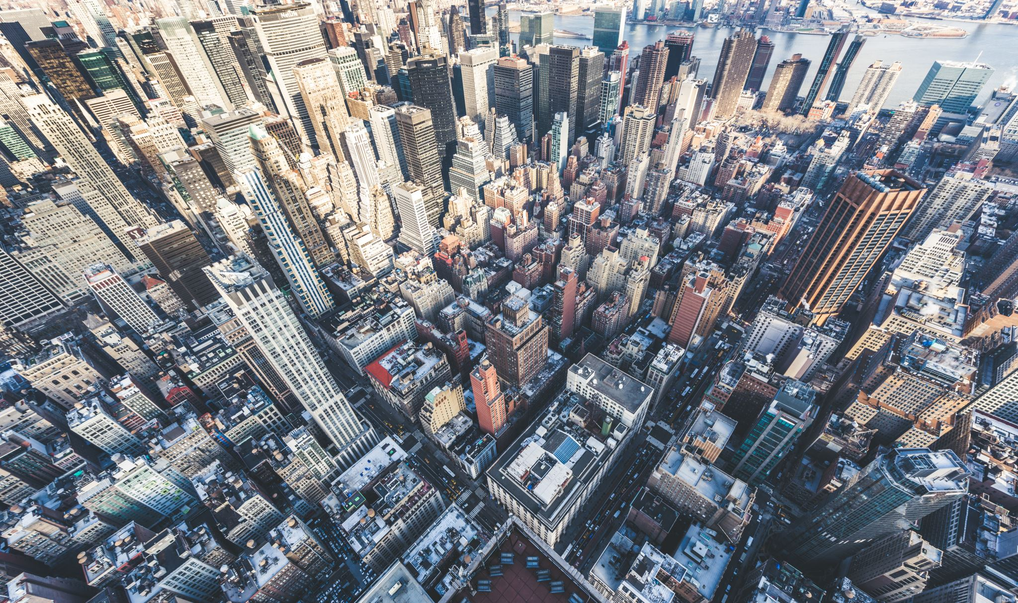
Sommaire
Introduction
Histoire de New York
Carte de New York
Symbole de New York
Economie
L'influence de New York aux Etats Unis
L'influence de New York dans le monde
Les monuments emblématiques de New York
Conclusion
Sources

Slide 4
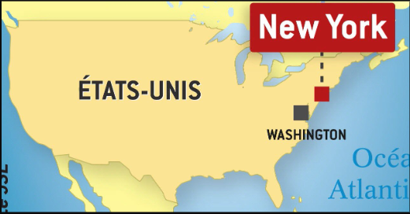
INTRODUCTION
Fondée en 1609 par les Néerlandais, New York est une ville située à l'est des Etats-Unis, à proximité de Washington. Elle compte environ 8,5 millions d'habitants en 2019, et son agglomération compte environ 25 millions d'habitants ce qui fait d'elle la ville la plus peuplée du pays.
La ville comporte 5 quartiers: Manhattan, Brooklyn, Staten Island, le Bronx, et le Queens.
Ces quartiers s'étendent sur 783,8 km² au total. Elle est considérée comme la capitale officieuse des États-Unis.

Slide 5
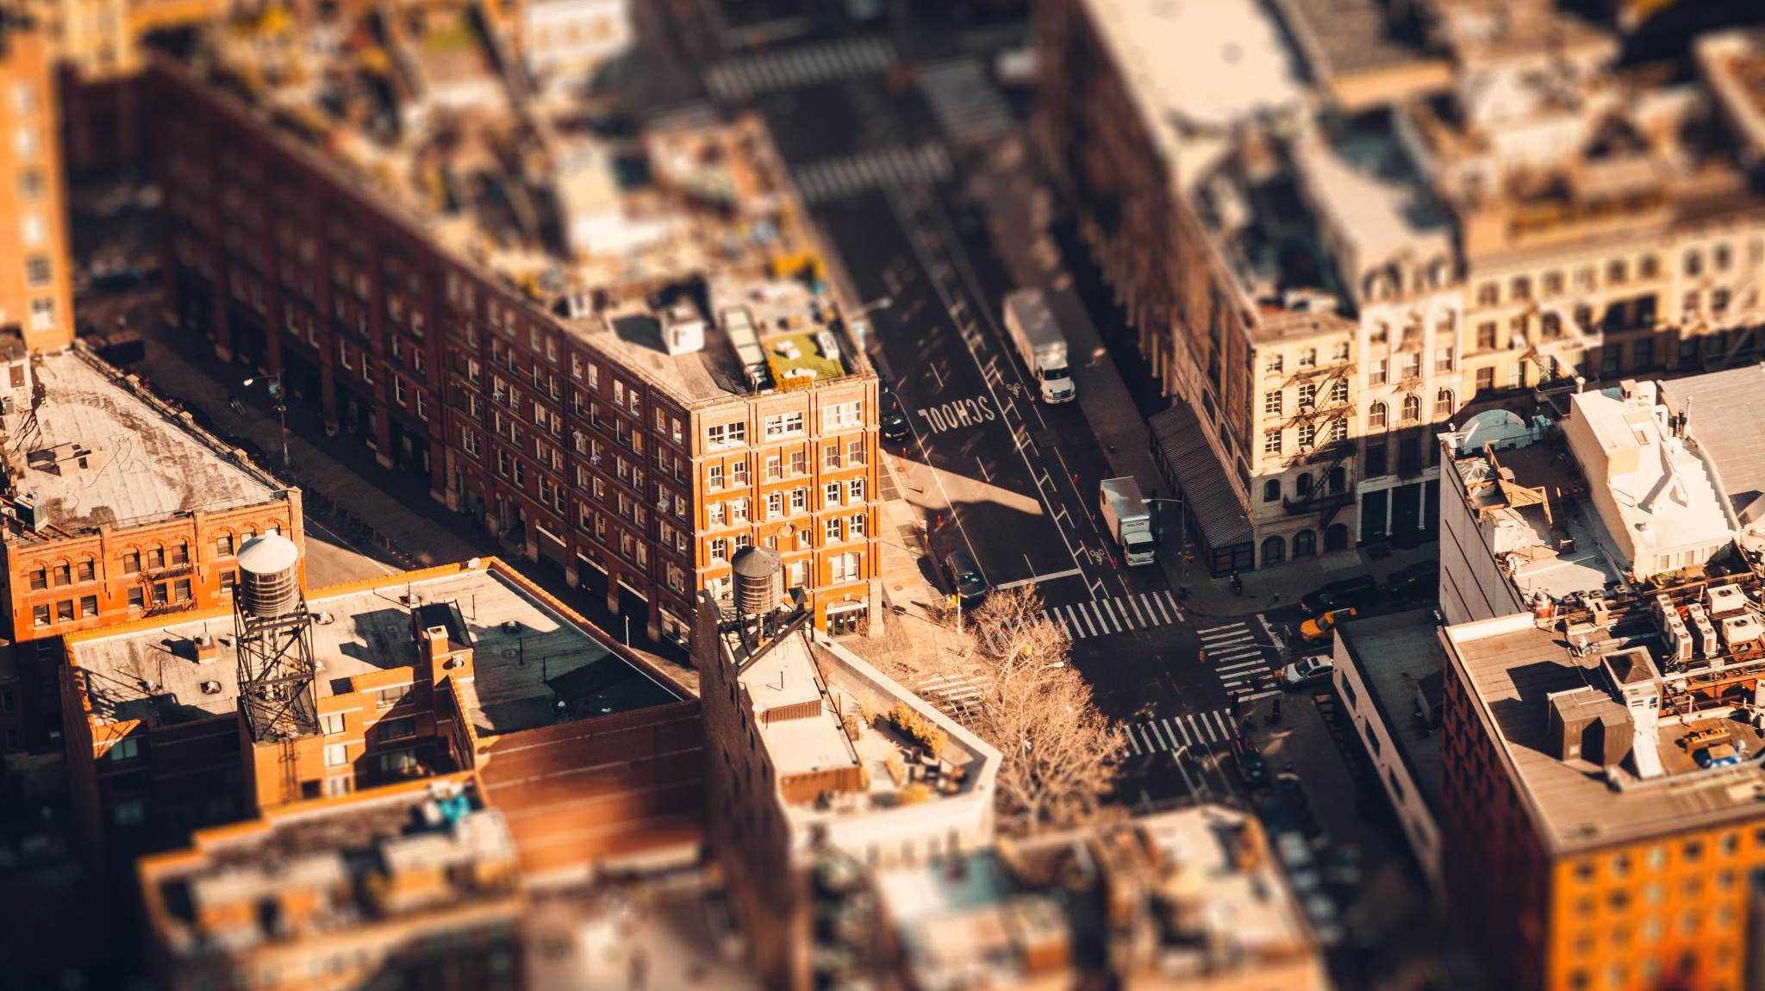
NEW YORK
L'État de New York est un État des États-Unis, situé dans le nord-est du pays. La capitale est Albany, mais sa ville la plus peuplée est New York, qui est également la ville la plus peuplée des États-Unis.
L'état est bordé par l'océan Atlantique au sud, par le Québec et l'Ontario (deux provinces canadiennes) au nord et par cinq autres états américains : la Pennsylvanie, le New Jersey, le Connecticut, le Massachusetts et le Vermont.

Slide 6
HISTOIRE DE NEW YORK
Le premier explorateur à avoir aperçu l'île de Manhattan a été le navigateur Giovanni da Verrazzano, en 1524 pour le compte de la Couronne française. Il dénomma ce lieu qui était habité par des Indiens algonquins et iroquois, la Nouvelle-Angoulême.
Le premier nom de New-York fut Angoulême
La deuxième personne à avoir exploré la baie fut le Britannique Hudson en 1609, qui a donné son nom au fleuve, il était alors au service des Pays-Bas.
Les Hollandais furent les premiers Européens à s'installer sur le territoire, et c'est en 1614 qu'ils construisirent le Fort Nassau, premier assiègement européen dans le New Yord d'aujourd'hui.
En 1626, Peter Minuit, gouverneur de la compagnie hollandaise des Indes occidentales, acheta l'île de Manhattan aux Indiens pour 24 dollars et créa une colonie spécialisée dans le commerce du cuir appelée la Nouvelle Amsterdam.
En 1674, l'île de Manhattan passa aux mains des Anglais avec le traité de Westminster; celle-ci a été rebaptisée New York en l'honneur du Duc de York.

Slide 7
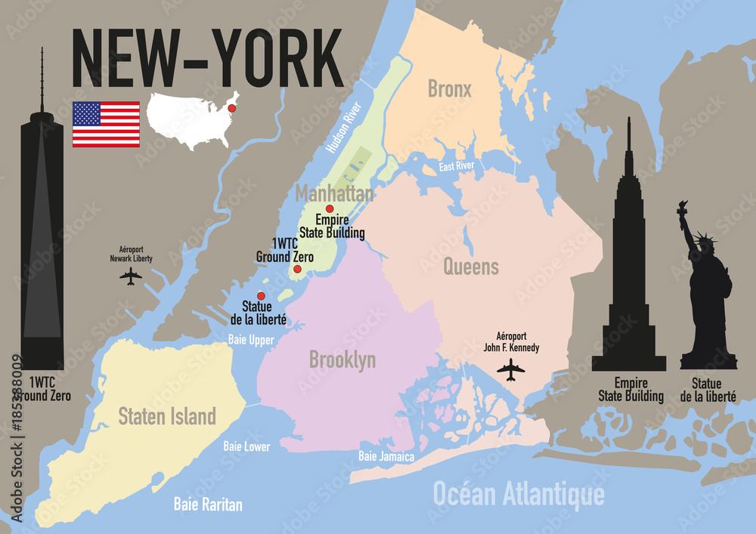
Carte de New York

Slide 8
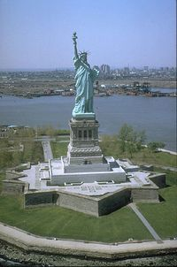
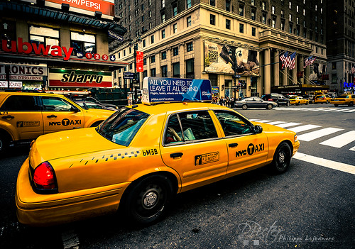
Symbole de New York
La statue de la Liberté a été offerte par la France en 1876. Elle se situe à l’entrée de la ville

Slide 9
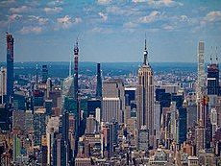
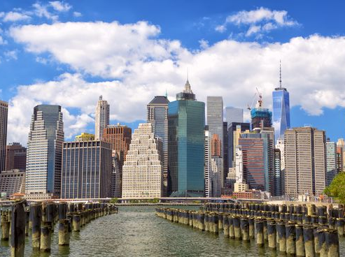
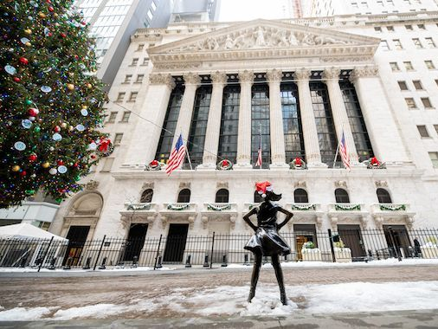
Economie
New York possède 2 quartiers d'affaires importants : le Financial District à l'extrême Sud de Manhattan, et le quartier de Midtown situé au Sud de Manhattan, un peu plus au Nord du Financial District. Ces quartiers d'affaires comportent de nombreux sièges sociaux d'entreprises internationales, tels que Ralph Lauren ou Calvin Klein. De plus, un tiers des transactions financières du monde s'effectuent dans le Financial District.
Le New York Stock exchange est souvent appelé Wall Street par métonymie envers la rue dans laquelle il se trouve. le New York Stock Exchange dépasse toutes les places boursières de la planète. Les marchés de toutes les bourses mondiales sont directement dépendants des résultats qu'il affiche.

Slide 10
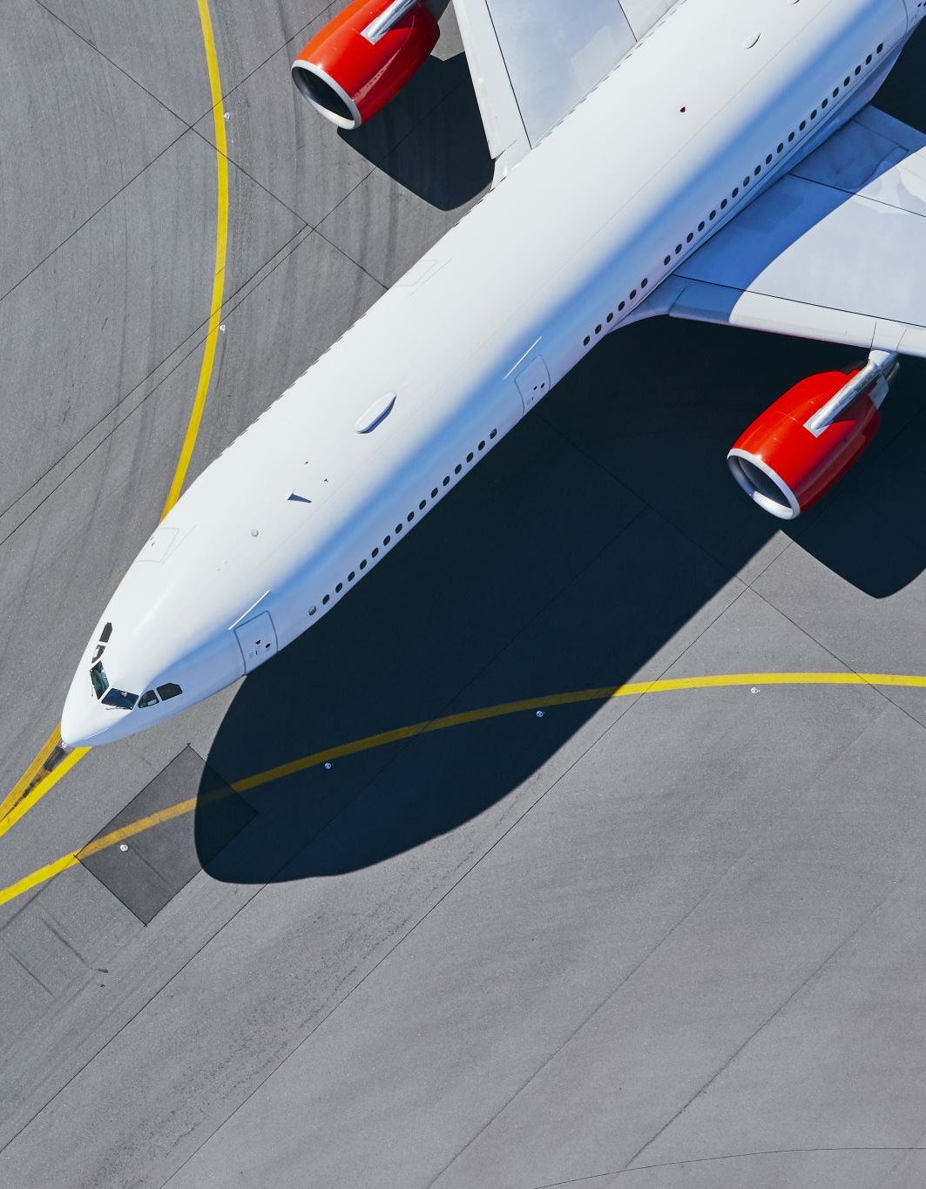
L'Influence de New York aux Etats Unis
New York constitue le premier ensemble aéroportuaire des États-Unis, avec deux aéroports internationaux, dont le hub J. F. Kennedy qui accueille plus de 40 millions de passagers par an. De plus, les aéroports Newark Liberty International et La Guardia Airport, offrent des liaisons quotidiennes avec les principales villes américaines et les plus grandes villes de la planète. Au total, 93 millions de passagers transitent par les aéroports de la métropole chaque année.
New York joue un rôle déterminant dans la diffusion de l'information et notamment pour son secteur journalistique. Elle héberge de nombreuses chaînes nationales et d'agences de presse (agence Dow Jones pour les informations financières entre autres).
New York est considérée comme la capitale cosmopolite des États-Unis : à elle seule, la métropole compte deux fois plus de populations noires et hispaniques ainsi que trois fois plus d'asiatiques que tout le reste des États-Unis. Les Blancs d'origine européenne y sont minoritaires.

Slide 11
L'Influence de New York dans le Monde
New York possède un PUB ( Produit Urbain Brut, c'est l'équivalent du PIB à l'echelle d'une ville ) de 580 milliards de dollard, soit légèrement supérieur au PIB de la Begique. C'est la deuxième ville mondiale par son PUB.
New York possède le premier port de la façade atlantique des États-Unis. 150 millions de tonnes de marchandises en transit à travers le monde y passent chaque année.
Variée et polyglotte, la presse new-yorkaise est extrêmement variée (Daily News, New York Post, Wall Street Journal...).
Par sa culture variée, New York est considérée comme la capitale culturelle du monde : comme vu précédemment, New York accueille des cultures très variées, ce qui attire de nombreux touristes venant du monde entier.

Slide 12
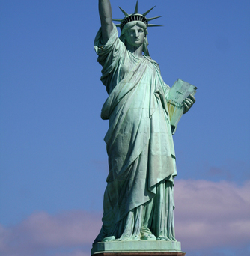
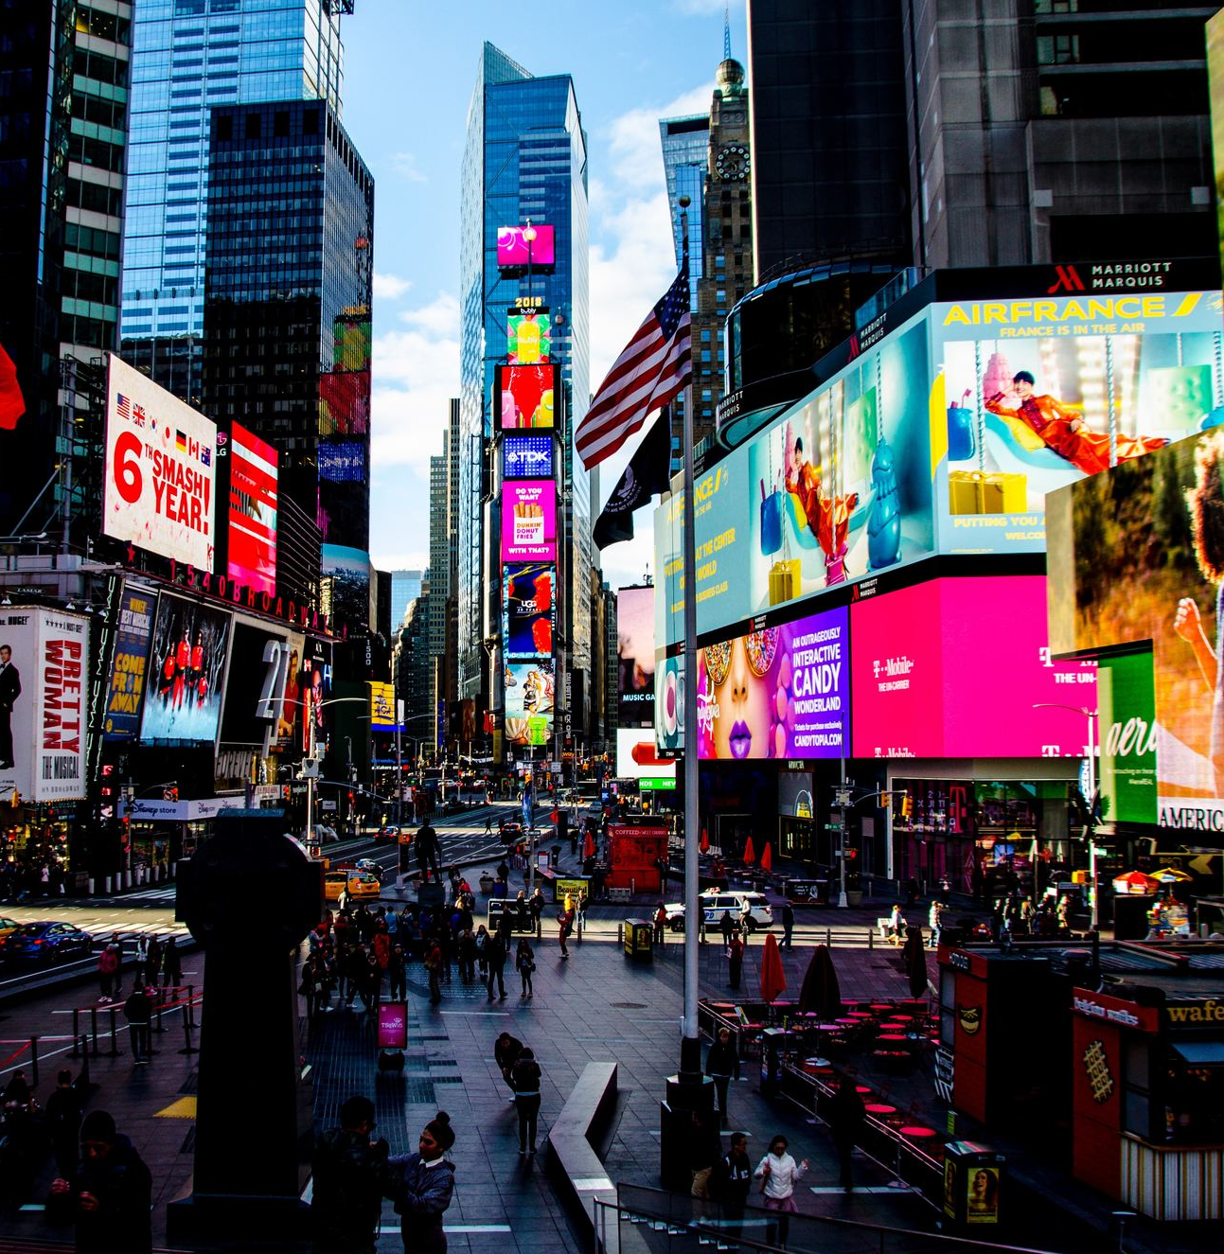
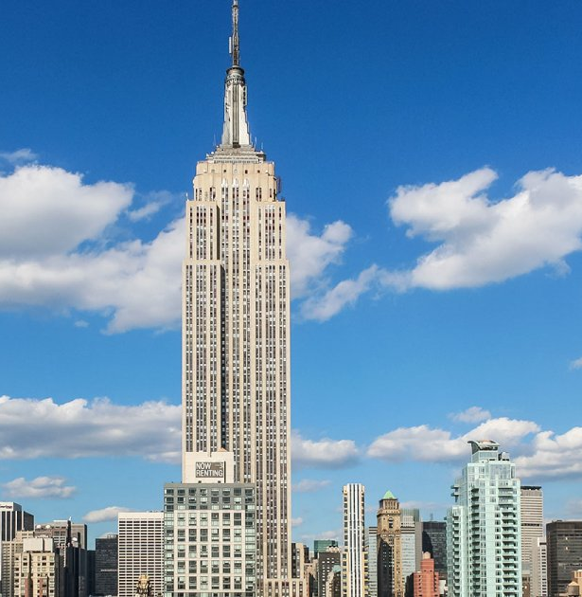
Les monuments emblématiques de New York
Le 9/11 Mémorial est un monument dédié aux tours jumelles après l'attentat du 11 septembre 2001. Il s'agit simplement du vide laissé par les tours près leur effondrement. Il est situé dans le quartier de Brooklyn.
La statue de la liberté a été offerte par la France aux États-Unis en 1876. C'est une attraction touristique incontournable aux États-Unis, et fait partie des monuments les plus célèbres du monde.
Le Times Square se situe au cœur de Manhattan, c'est le quartier le plus célèbre de New York. Il s'agit également du site touristique le plus visité des États-Unis avec 41,9 millions de visiteurs annuels.
L'Empire State Building est le troisième plus haut gratte-ciel de New York après le One World Trade Center et le Central Park Tower, qui se situent également à Manhattan. Il est situé au cœur de Manhattan, et accueille 2,5 millions de visiteurs par an.

Slide 13
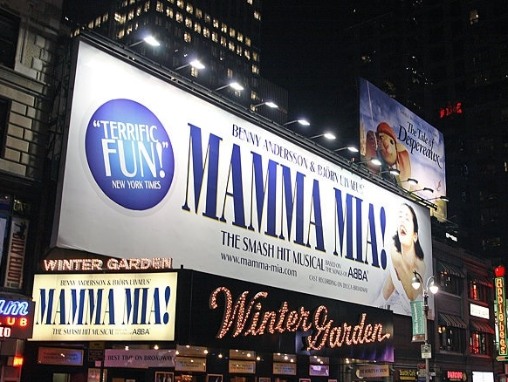
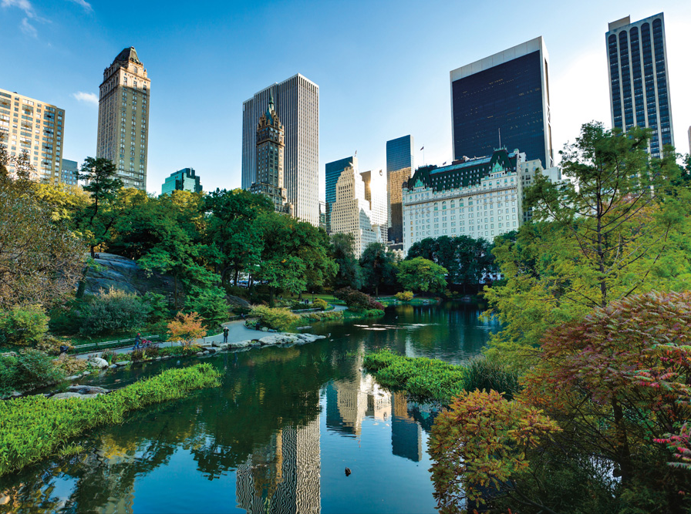
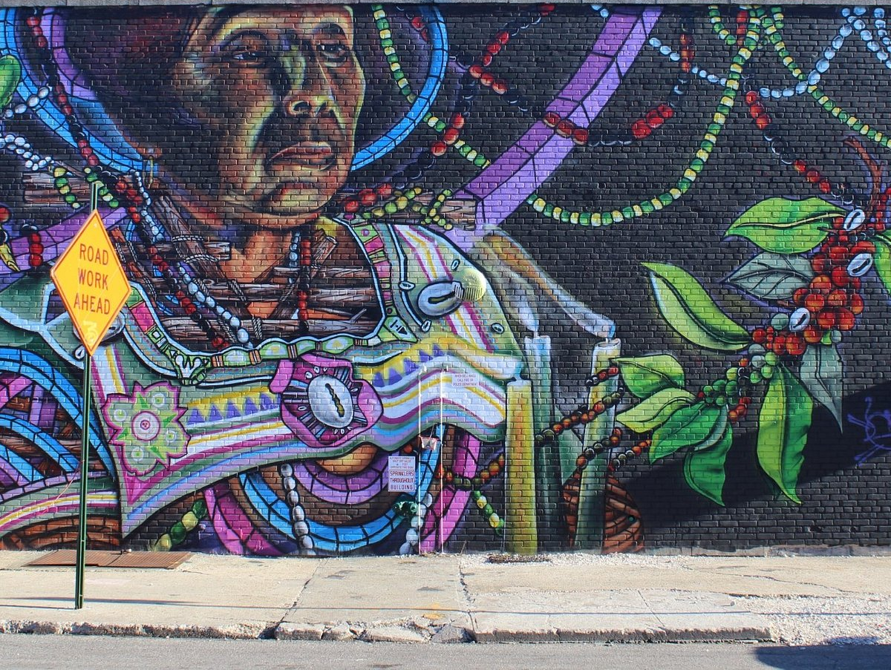
Lieux Culturels
Central Park est un espace vert de 341 hectares, situé au cœur de Manhattan, il s'agit de son poumon vert. Le parc accueille plus de 42 millions de visiteurs par an, ce qui le classe en deuxième position des sites touristiques les plus visités des États-Unis, après le Times Square.
Le quartier de Bushwick dans Brooklyn est un quartier où le street art domine la vue. En effet, les murs sont tagés sur toute leur surface.
Broadway est principalement connue pour ses comédies musicales à renomée mondiale. Il s'agit en effet du carrefour mondial de la comédie musicale.

Slide 14
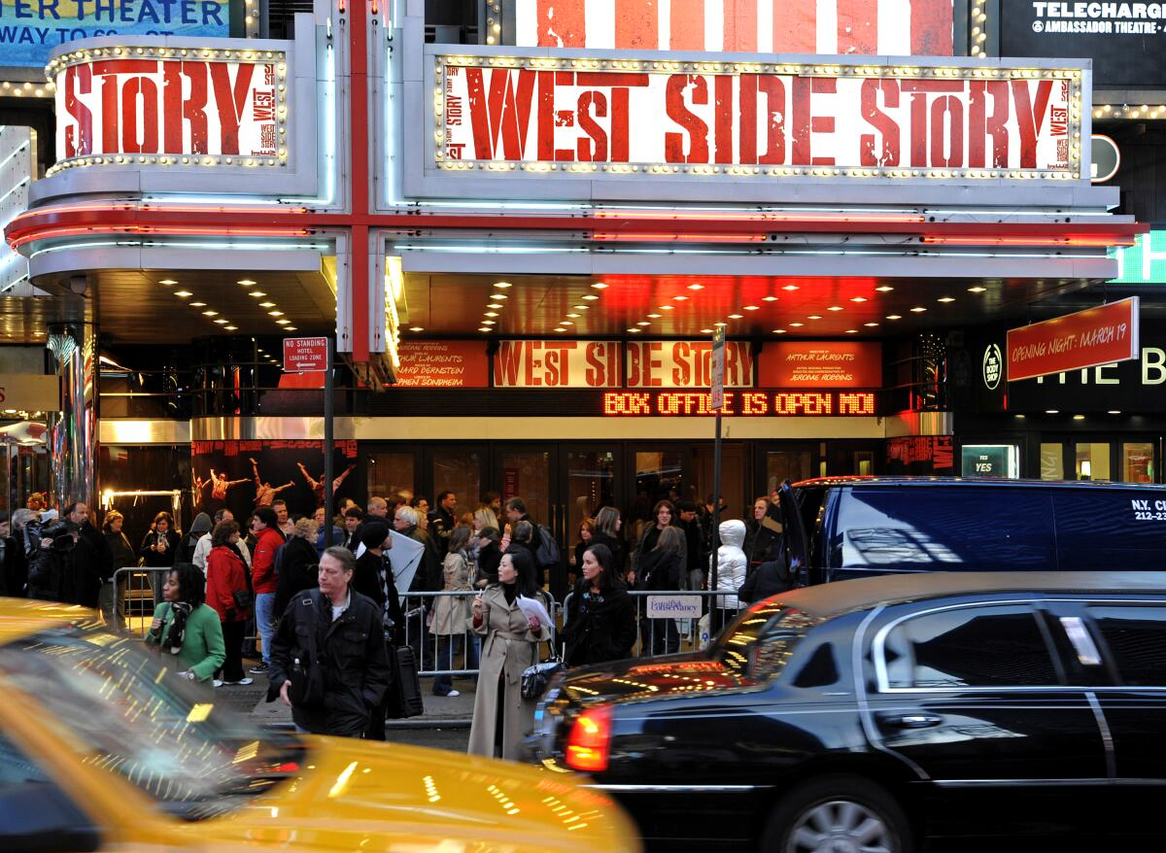
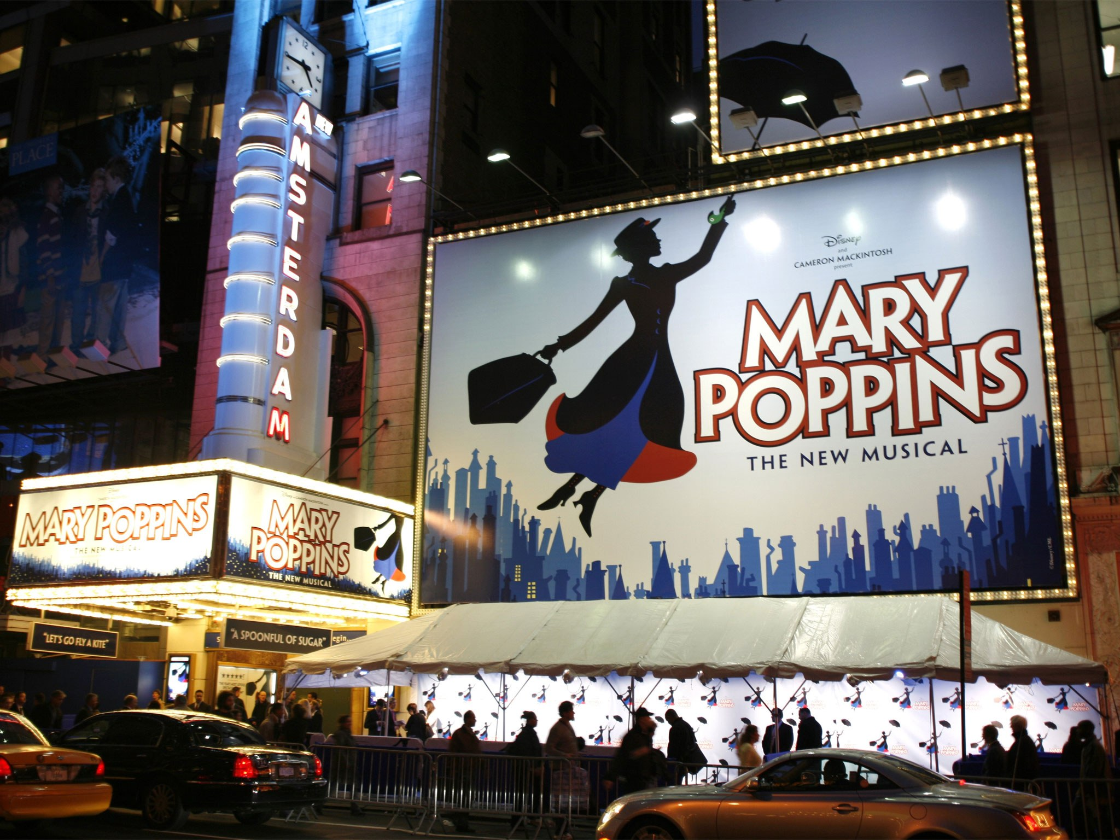
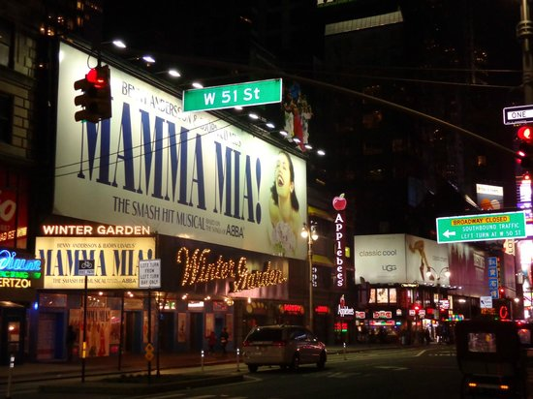
Broadway
New York est célèbre pour ses comédies musicales.

Slide 15
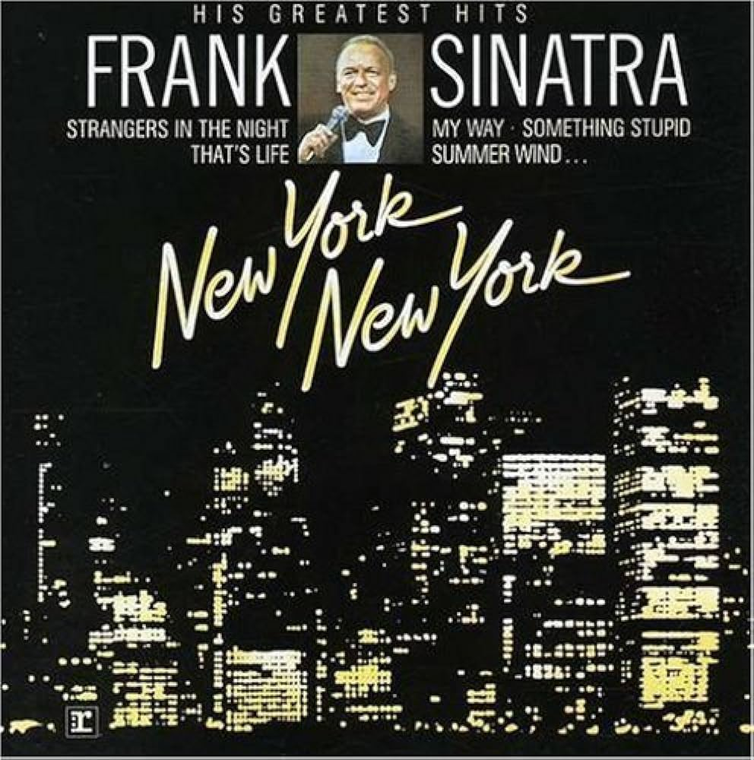
La chanson la plus emblématique de la Big Apple.
Start spreadin' the news I'm leavin' today I want to be a part of it New York, New York
These vagabond shoes Are longing to stray Right through the very heart of it New York, New York
I want to wake up In a city that doesn't sleep And find I'm king of the hill Top of the heap
These little-town blues Are melting away I'll make a brand new start of it In old New York
If I can make it there I'll make it Anywhere It's up to you New York, New York
New York, New York I want to wake up in a city That never sleeps
And find I'm A number one Top of the list King of the hill A number one
These little town blues Are melting away I'm gonna make a brand new start of it In old New York
And if I can make it there I'm gonna make it anywhere It's up to you New York, New York
New York
FRANK SINATRA
New York, New York

Slide 16
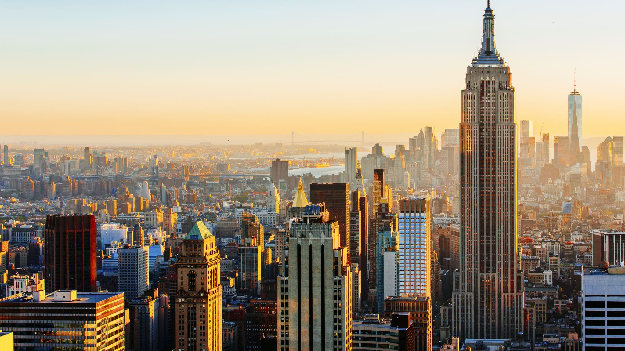
Conclusion
New York, avec 25 millions d'habitants, est la 2e agglomération mondiale après Tokyo. Elle est une ville mondiale, un centre de commandement économique, financier diplomatique (siège de l'ONU) et culturel d'ampleur internationale.
S'y concentrent des activités de « haut niveau » dans les domaines de la finance, de la culture, de l'enseignement, de la recherche et des technologies de pointe.
Manhattan avec ses gratte-ciels, ses bureaux, ses boutiques de luxe et ses lieux culturels mondialement connus, fait figure de vitrine de cette puissance américaine qui rayonne tant à l'echelle nationale qu'à l'échelle mondiale.

Slide 17
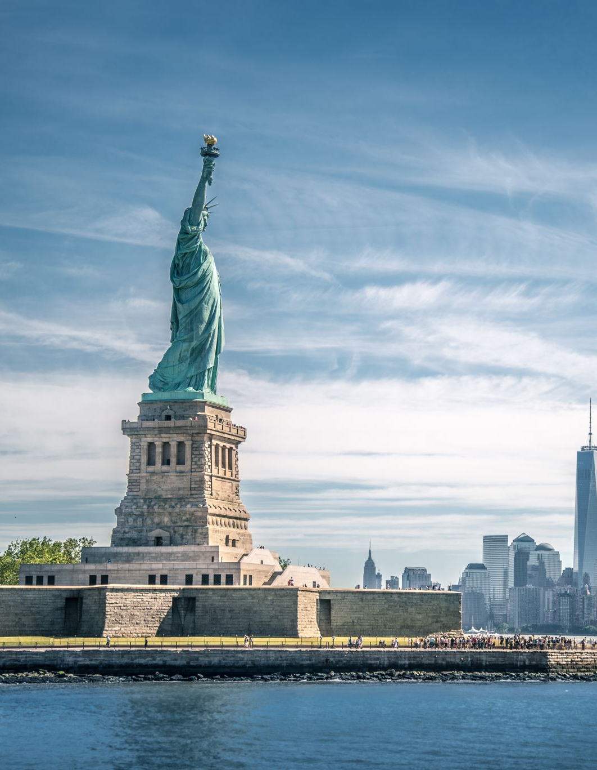
Remerciements
Je tiens à remercier ma tata, qui fut la première à me faire découvrir le sujet à travers son voyage récent à New York qui a guidé mon exposer.
Je voudrais exprimer ma reconnaissance envers mes frères et sœurs qui m’ont apporté leur soutien tout au long de mes recherches.
Un grand merci à mes parents pour leurs conseils concernant mon style d’écriture, ils ont grandement facilité mon travail.
Ryles Debou

Slide 18
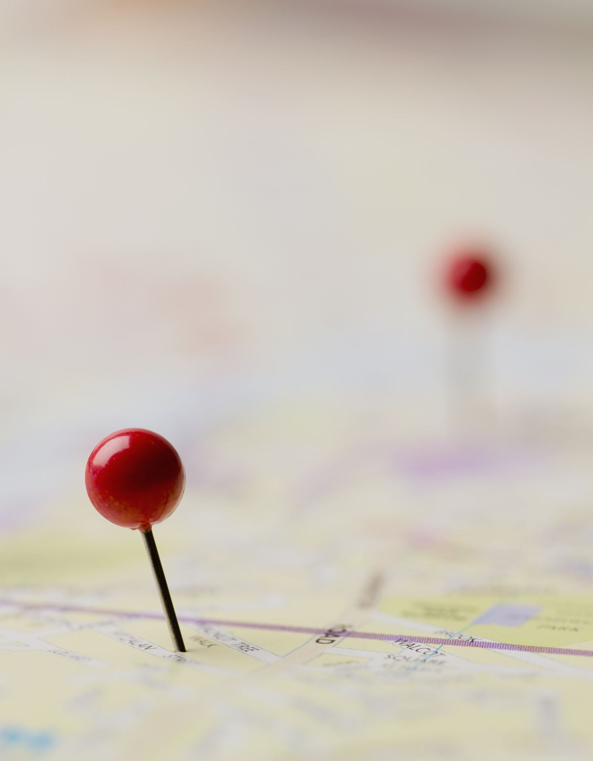
SOURCES
https://www.nyc.fr/visiter-new-york/building/empire-state-building
https://www.new-york.fr/times-square
https://www.bons-plans-voyage-new-york.
Histoire de New York François weil Fayard

